Slide 1
डिजिटल नागरिकता
पाठ 10
फेक न्यूज स्पॉट करें - इंटरनेट अन्वेषक 2

Slide 2
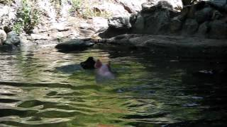
इंटरनेट वीडियो की जांच करना
सुअर जिसने बकरी के बच्चे को बचाया
Notes:
Pig rescues baby goat - YouTube

Slide 3
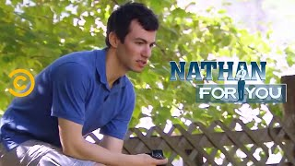
इंटरनेट वीडियो की जांच करना
वीडियो ले लेना
Notes:
Nathan For You - Petting Zoo Hero - YouTube

Slide 4
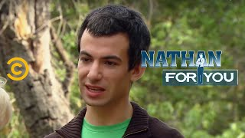
इंटरनेट वीडियो की जांच करना
ऐसा वीडियो कैसे आसानी से वायरल हो सकता है
Notes:
Nathan For You - Petting Zoo Hero Pt. 2 - YouTube

Slide 5
परिभाषाएँ जो आपको पता होनी चाहिए
दुष्प्रचार
झूठी खबर
धोखा देने के इरादे से फैलाई जा रही गलत जानकारी।
गुमराह करने के इरादे की परवाह किए बिना झूठी सूचना फैलाई जाती है।
दुष्प्रचार और गलत सूचना दोनों के बड़े परिणाम हो सकते हैं जैसे:
लोगों के समूहों के बीच बढ़ता तनाव और गुस्सा
व्यक्तियों या समूहों की प्रतिष्ठा को नुकसान पहुँचाना।
चुनाव परिणाम को प्रभावित करना
टीके या महामारी संबंधी प्रोटोकॉल के बारे में जनता की समझ को प्रभावित करना

Slide 6
शीर्ष से पार्श्व तक
कोई लेख या वीडियो वास्तविक है या नहीं इसकी पुष्टि करने के लिए एक पद्धति "पार्श्व पठन" है।
पार्श्व पठन कई वेबसाइटों पर पढ़कर यह जांचना और सत्यापित करना है कि कई वेबसाइटें एक ही समाचार दिखा रही हैं।
वर्टिकल रीडिंग एक ही वेबसाइट को ऊपर से नीचे तक पढ़ना है
पार्श्व पठन कैसे काम करता है?
आप जिस वेबसाइट को पढ़ रहे हैं उसे छोड़ दें
एक नया ब्राउज़र टैब खोलें और समाचार कहानी के वैकल्पिक संस्करण देखें
यह देखने के लिए वेबसाइटों की तुलना करें कि प्रदान की गई जानकारी सुसंगत है या नहीं

Slide 7
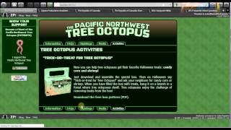
पैसिफिक नॉर्थवेस्ट ट्री ऑक्टोपस
आइए इसकी वेबसाइट के बारे में जानें पैसिफिक नॉर्थवेस्ट ट्री ऑक्टोपस
Notes:
REAL Review of the Pacific Northwest Tree Octopus Website - YouTube

Slide 8
मुख्य प्रश्न
पैसिफिक नॉर्थवेस्ट ट्री ऑक्टोपस के बारे में आप वेबसाइट के बारे में क्या सोचते हैं
क्या यह वास्तविक और वैध दिखता है?
अगर यह प्राणी असली है तो हम कैसे जांच सकते हैं? बाद में सोचो I
यदि आपने इस वेबसाइट को पहली बार देखा है, तो क्या आपको लगता है कि आप इस पर विश्वास करेंगे?

Slide 9
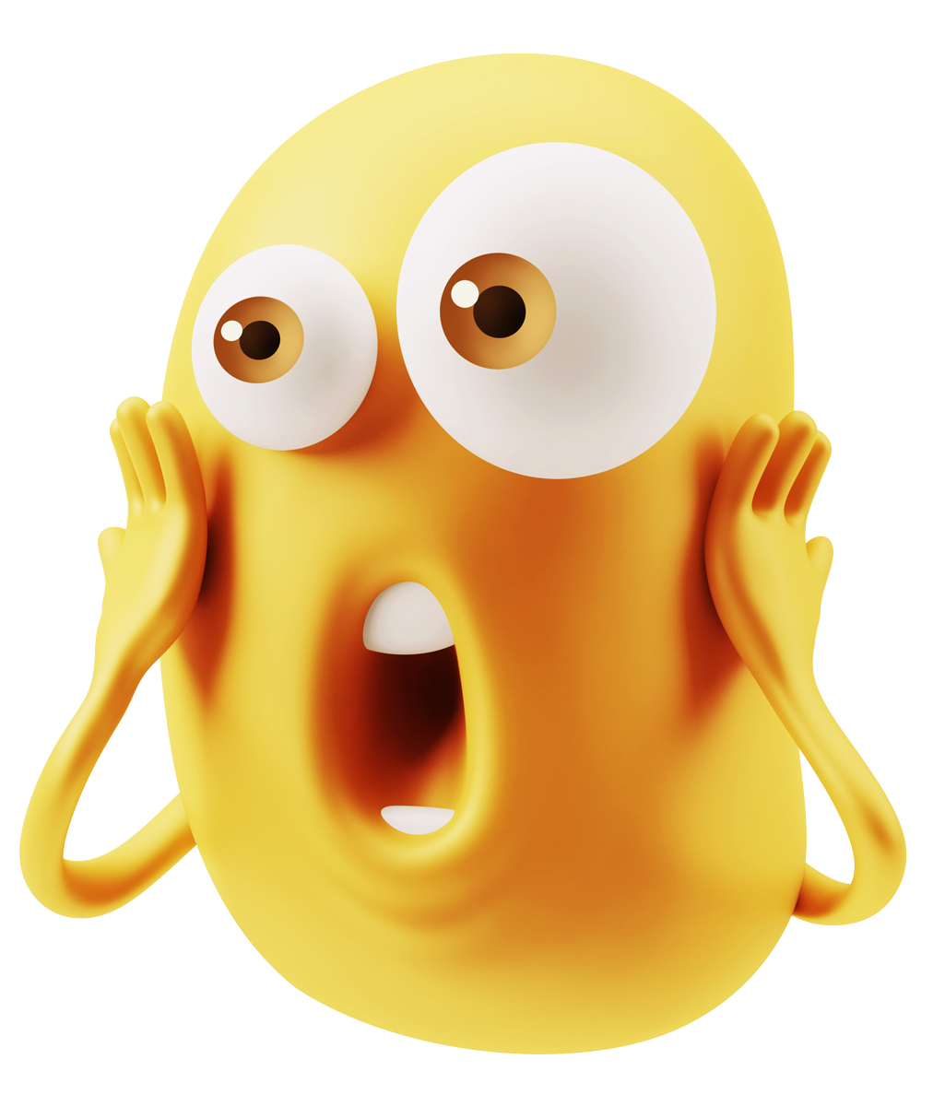
क्या आप आश्चर्यचकित हैं?
2011 के अमेरिकी शिक्षा विभाग के एक अध्ययन ने ट्री ऑक्टोपस वेबसाइट को एक केंद्र बिंदु के रूप में इस्तेमाल किया, जिससे पता चला कि जिन छात्रों ने इस वेबसाइट का सामना किया, वे पूरी तरह से इसके झांसे में आ गए। एक एनबीसी समाचार कहानी में, स्कॉट ब्यूलियू ने लिखा: वास्तव में, छात्रों ने न केवल यह माना कि ऑक्टोपस का पेड़ असली था, उन्होंने वास्तव में शोधकर्ताओं पर विश्वास करने से इनकार कर दिया जब उन्होंने उन्हें बताया कि जीव नकली था।

Slide 10
इसके बारे में सोचो
एक अच्छी दिखने वाली वेबसाइट बहुत विश्वसनीय हो सकती है, चाहे वह कुछ भी कहे। तार्किक रूप से सोचने के लिए कुछ समय निकालना एक अच्छा नियम है:
क्या वेबसाइट का दावा तार्किक लगता है? क्या यह कुछ ऐसा है जो आपने अतीत में सुना है?
क्या वेबसाइट जांच के लिए खड़ी है? क्या आप सूचीबद्ध "स्रोतों" पर इंटरनेट पर खोज कर सकते हैं? तुम्हें क्या मिलता है?
याद रखें कि आपने क्लिकबेट के बारे में क्या सीखा: यदि यह सच लगने के लिए बहुत अच्छा है , तो शायद यह सच नहीं है।

Slide 11
प्रतिवर्तन
आप नकली ऑनलाइन जानकारी के बहकावे में आने से कैसे बच सकते हैं?
आप यह कैसे सुनिश्चित कर सकते हैं कि कोई लेख या वीडियो तथ्यात्मक और वास्तविक है?
जब समाचारों की बात आती है तो वैयक्तिकृत सामग्री कैसे समस्याएँ पैदा कर सकती है? फ़िल्टर बुलबुले हमारे जीवन को कैसे प्रभावित कर सकते हैं?
आप क्लिकबेट को कैसे पहचान सकते हैं?

Slide 12
प्रश्नोत्तरी
शीर्ष से पढ़ने (पृष्ठ को नीचे स्क्रॉल करने) की तुलना में पार्श्व पढ़ना गलत सूचना का निर्धारण करने का एक अधिक प्रभावी तरीका क्यों है?
पृष्ठ पर बने रहना और बारीकी से पढ़ना हमेशा यह निर्धारित करने में आपकी सहायता नहीं करता है कि जानकारी विश्वसनीय है या नहीं
एक वेबसाइट आधिकारिक और प्रामाणिक दिख सकती है, लेकिन इसका हमेशा यह मतलब नहीं होता कि यह विश्वसनीय है
स्रोत के दावे को सत्यापित करने के लिए आपको पुष्टि करने की आवश्यकता है
ऊपर के सभी
"पिग रेस्क्यूज़ बेबी गोट" वायरल वीडियो के पीछे निर्माता का इरादा इसका एक उदाहरण है:
साख
दुष्प्रचार
मंडन
पार्श्व पढ़ना

Slide 13
प्रश्नोत्तरी
कुलदीप को अक्सर उसकी खबरें यूट्यूब से मिल जाती हैं। एक वीडियो में उन्होंने देखा, किसी ने बताया कि सरकार कानूनी मतदान की उम्र को 16 में बदल रही है। कुलदीप के लिए वीडियो पर विश्वास करने या इसे साझा करने से पहले इसकी विश्वसनीयता को सत्यापित करना क्यों महत्वपूर्ण है ?
यह सुनिश्चित करने के लिए कि उसके दोस्तों को भी वीडियो दिलचस्प लगे
सत्यापित वीडियो होने पर अधिक लाइक पाने के लिए
किसी के पोस्ट में वीडियो से असहमत होने की स्थिति में तैयार रहने के लिए
यह सुनिश्चित करने के लिए कि अन्य लोग दुष्प्रचार पर विश्वास नहीं करते हैं या साझा नहीं करते हैं
अभिराम स्वस्थ भोजन पर एक रिपोर्ट तैयार करने में अपनी छोटी बहन की मदद कर रहा है। उन्हें मछली खाने के नकारात्मक प्रभावों के बारे में एक लेख मिला। वेबसाइट विश्वसनीय दिखती है, और उसकी बहन लेख से कुछ जानकारी उद्धृत करना चाहती है। अभिराम को अपनी बहन को क्या सलाह देनी चाहिए?
रिपोर्ट में वेबसाइट का यूआरएल शामिल करना सुनिश्चित करें
किसी मित्र से पूछें कि क्या उन्हें लगता है कि वेबसाइट पर दी गई जानकारी वास्तविक है
वेबसाइट को सोशल मीडिया पर साझा करें ताकि अन्य लोग देख सकें कि वह क्या काम कर रही है
यह सुनिश्चित करने के लिए कि यह विश्वसनीय है, वेबसाइट से जानकारी पर शोध करें
आपको ऑनलाइन मिलने वाली जानकारी की सटीकता को सत्यापित करने के बारे में जानने में कितना विश्वास है?
मुझे बहुत आत्मविश्वास महसूस हो रहा है
मैं कुछ आश्वस्त महसूस कर रहा हूं
मुझे विश्वास नहीं हो रहा है

Slide 14
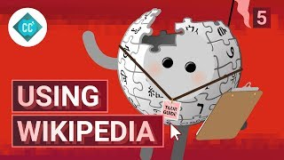
गृह गतिविधि
विकिपीडिया का सावधानी से उपयोग करना
देखें विकिपीडिया के उपयोग के बारे में वीडियो और उन तीन तरीकों का दस्तावेजीकरण करें जिनमें आप विकिपीडिया का सफलतापूर्वक उपयोग कर सकते हैं।
Notes:
Using Wikipedia: Crash Course Navigating Digital Information #5 - YouTube

Slide 15
के द्वारा सम्पादित

